Slide 1

BACnet Core
Zwischenstand
Raphael Kreft, Nico Aebischer, Tim Bachmann

Slide 2
Anwendungschicht
Anwendung
Anwendung
Anwendung
BACnet
Core
Replikationsschicht
Storage
File System
Netzwerk

Slide 3
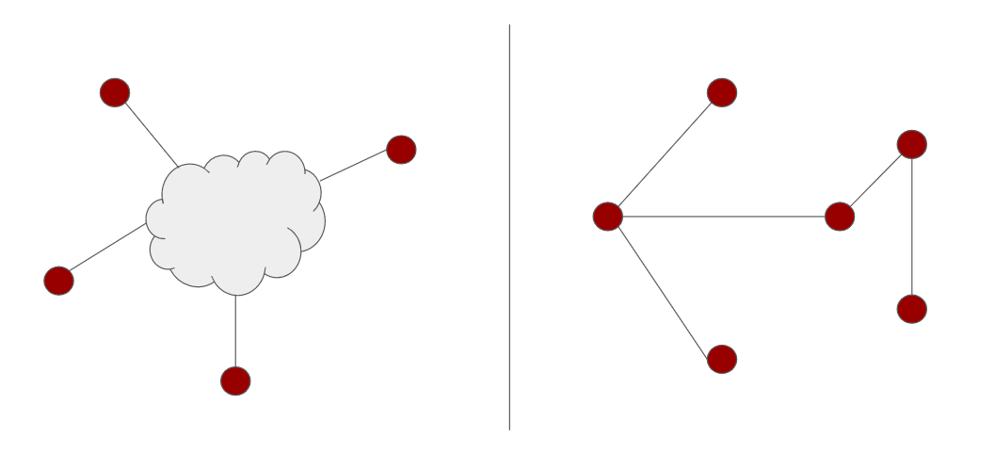
Netzwerktyp - Unabhängigkeit

Slide 4
Änderung der Replikationsschicht
FeedCtrl erlaubt theoretisch den Umgang mit verschiedenen Radien
LogSync erlaubt Synchronisation zwischen zwei Pairs
Andere Medien auch aus Pools (SneakerNet etc.)
Erlaubt erhalten/senden mit Radius > 1 in Netzen mit festen Kanten
Anfragen/Antworten werden weitergeleitet in andere Übertragungsmedien wenn Daten nicht selbst vorhanden
Multi-Radius nur in Netzen mit geteiltem Übertragungsmedium
Verbessertes P2P Protokoll

Slide 5
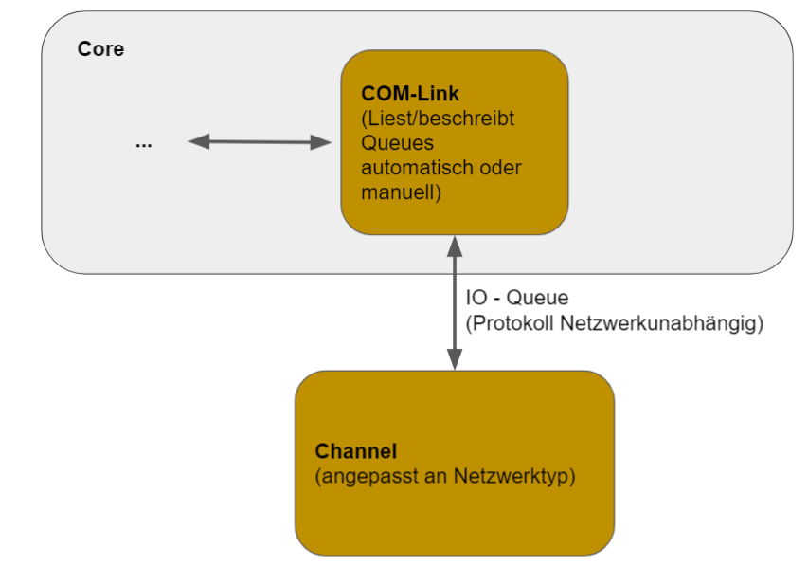
Design

Slide 6
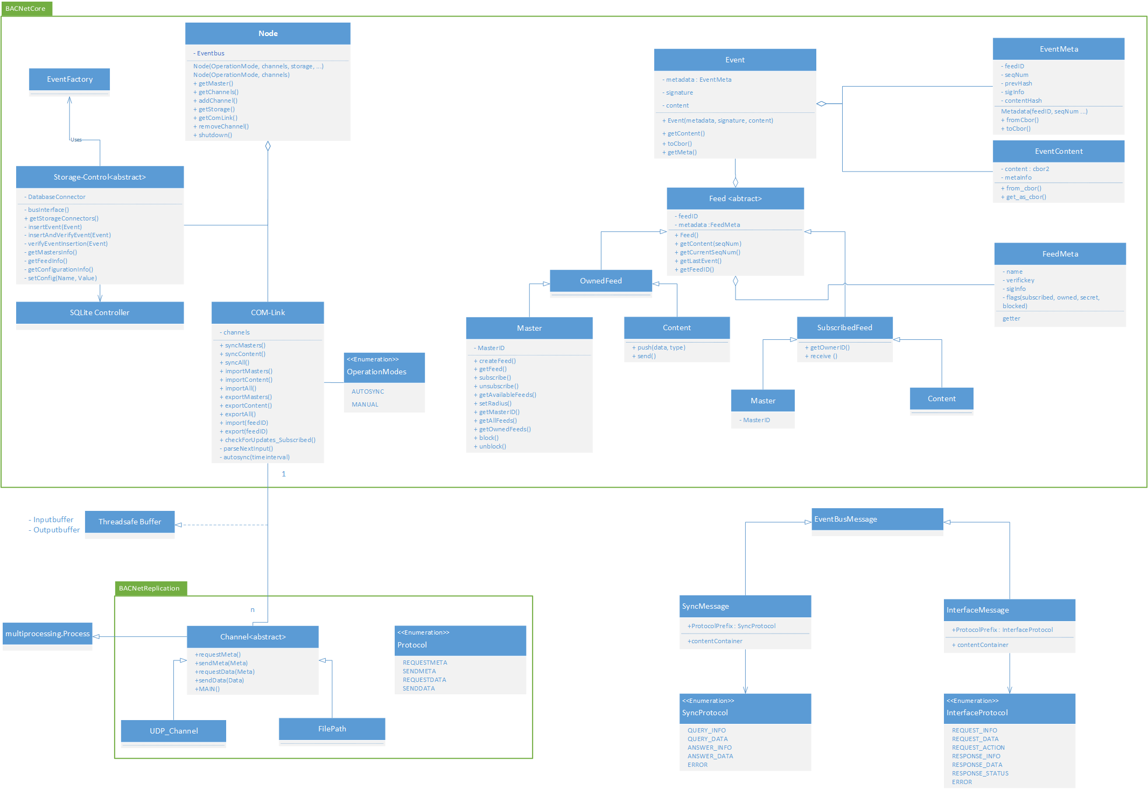

Slide 7
Aktueller Stand

Slide 8
Demo und Integration
Chat
+
Gruppe ?
+

Slide 9
Danke für eure Aufmerksamkeit!
Raphael Kreft, Nico Aebischer, Tim Bachmann

